Slide 1


ZONA 9 DMQ
SITUACIÓN ACTUAL, PLANES Y ESTRATEGIAS IMPLEMENTADAS

Slide 2

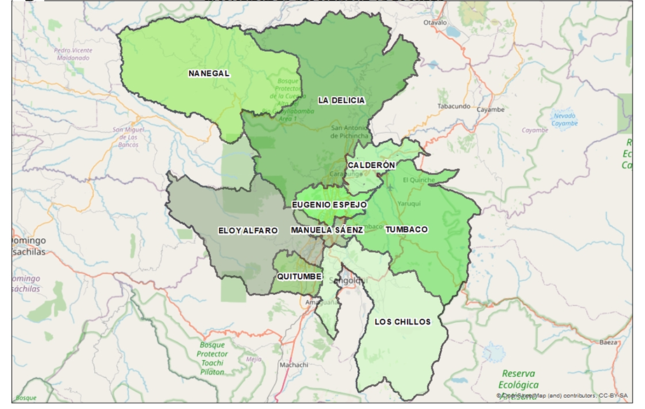
Demografía de la Subzona DMQ
TERRITORIO: La Subzona Los Ríos pertenece a la Zona No. 5 Especial, se conforma de:
09 distritos, 92 circuitos, 258 subcircuitos.
01
POBLACIÓN: Tiene 2.825.980 hab. el 74% urbano y el 26% rural. La etnia es 83% mestiza, 7% blanca, 5% Afroecuatoriana, 4% indígena y 1% montubia.
02
ECONOMÍA: Quito concentra en términos de Valor Agregado Bruto (VAB) 51,6% de la actividad pública, 42,5% de las actividades financieras y 39,5% de las actividades profesionales e inmobiliarias.
03
EXTENSIÓN
4.230 KM² (Aprox.)
Elaborado por: DAID - DMQ

Slide 3
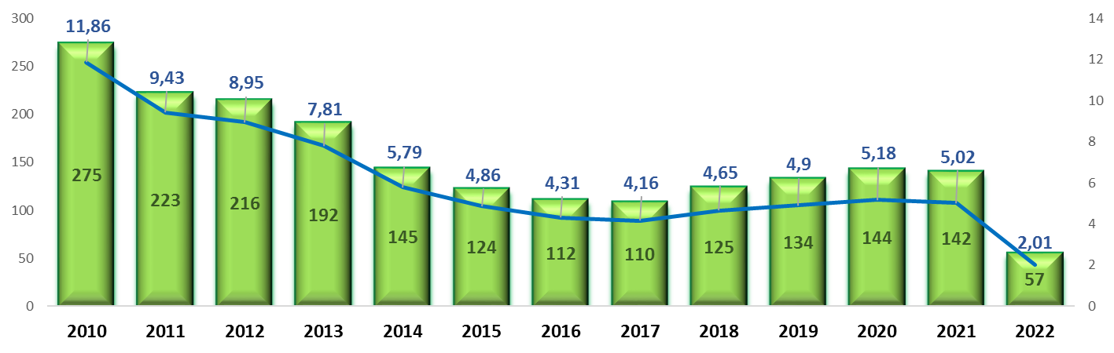
Índice de violencia a nivel Subzona DMQ
Se observa el incremento en los últimos meses de la violencia interpersonal la misma que se origina por encontrarse libando en la vía pública o al interior de los domicilios.
Los homicidios por amenaza las víctimas registran antecedentes penales por diferentes.
TASA DE HOMICIDIOS
TIPO DE VIOLENCIA
TIPO DE ARMA UTILIZADA
Arma de fuego
V. Interpersonal: Problemas de convivencia
V. Criminal: Persigue objetivo material económico y el poder
26 PERSONAS FALLECERON POR ARMA DE FUEGO.
CORTE: 01 ENE / 29-MAY-2022
Notes:
En el 2022 se tiene una proyección que finalizara con 286 muertos, siendo este un pronostico.

Slide 4
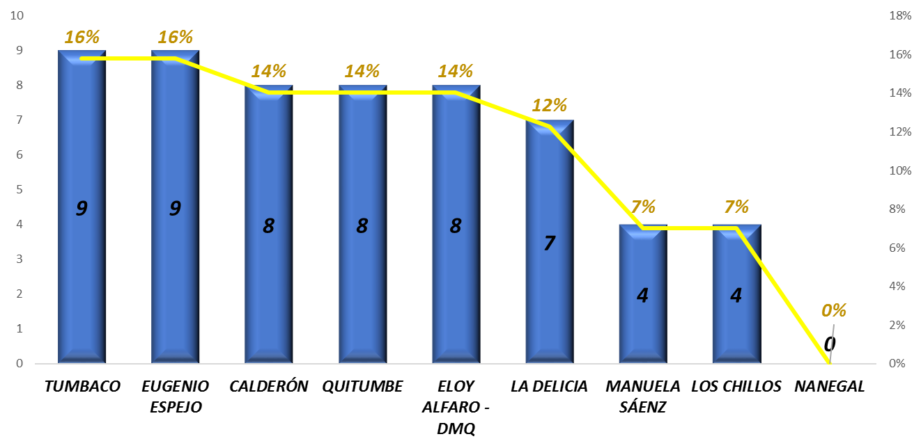
Índice de violencia a nivel Distritos
Los Homicidios Intenciones de la Subzona DMQ, el 74% se concentran en los Distritos: Tumbaco, Calderón, Quitumbe, Eloy Alfaro y Eugenio Espejo; y el 26% se concentran en los Distritos: La Delicia, Manuela Sáenz, Los Chillos y Nanegal.
HOMICIDIOS INTENCIONALES
POR TIPOLOGÍA DEL DELITO
2021
2022
HOMICIDIOS INTENCIONALES POR DISTRITOS
42
H.I
38 HOMICIDIO 41
15
H.I
13 ASESINATO 14
4 SICARIATO 2
0 FEMICIDIO 0
55
57
+2
El 48% de los HI, es decir 27 eventos de la Subzona DMQ, se dan bajo la motivación RIÑAS, seguido por LA AMENAZA que representa el 21%
DE LOS 57 H.I EL 27 EVENTOS SE DIERON POR LA MOTIVACIÓN RIÑAS, VIOLENCIA INTERPERSONAL
Fuente: DINASED
Corte: 01 ENE – 29 MAY 2022
Elaborado por: DAI - DMQ
Notes:
De los 111 muertos, 81 se concentran en los cantones Quevedo, Buena Fe y Pueblo Viejo/

Slide 5
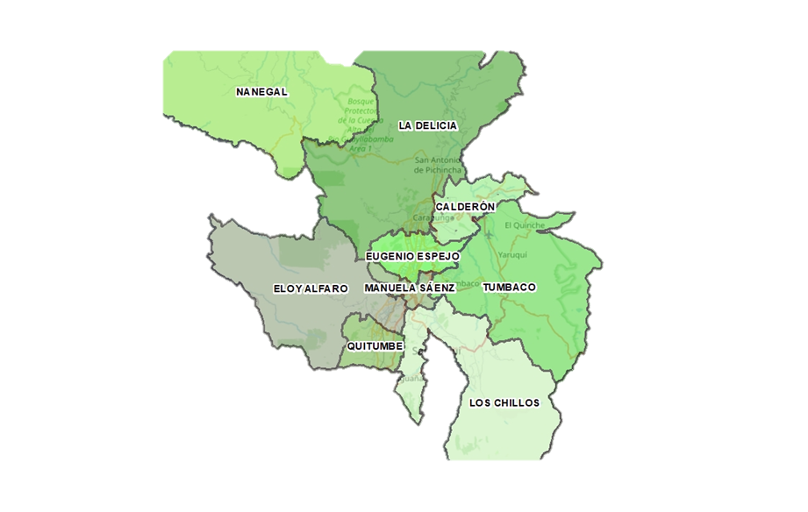
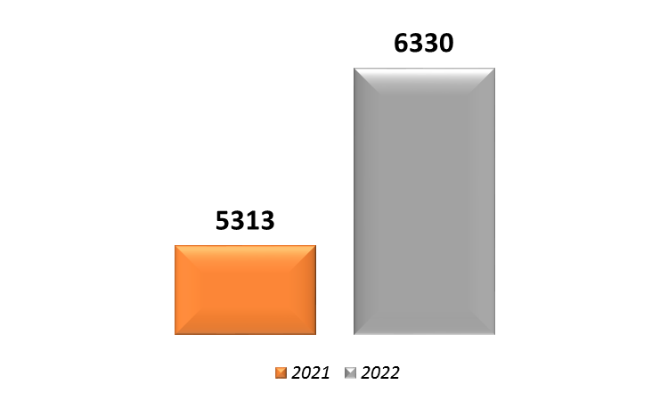
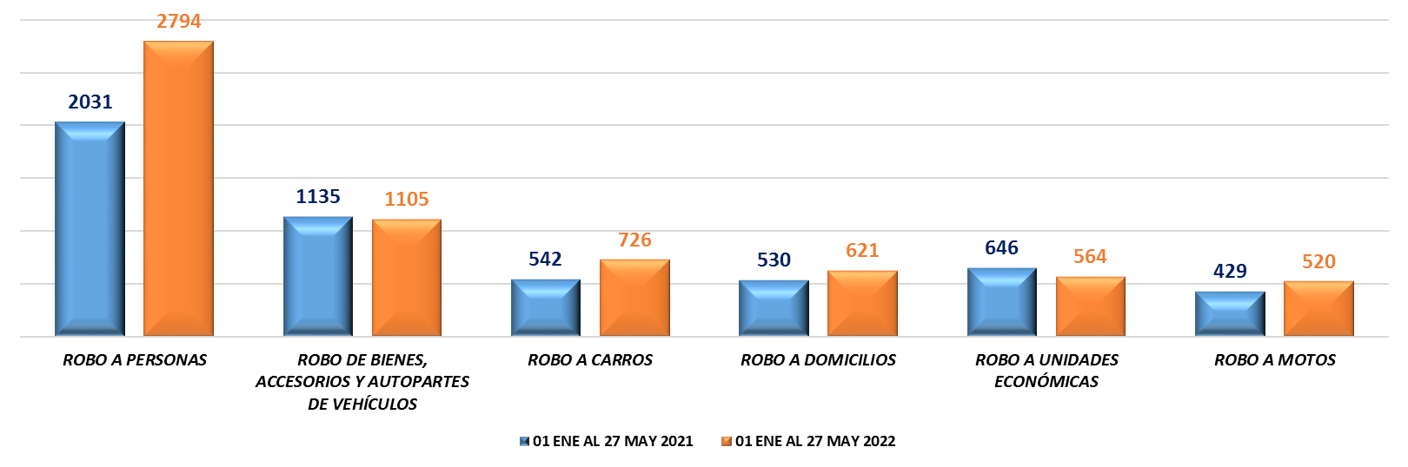
Comparativo CMI
01 ene - 27 may 2021 / 2022
En el período comprendido entre 1 ENE/ 27 MAY 2021 al 1 ENE/ 27 MAY 2022, el los delitos del CMI presentan un incremento en todos sus distritos con mayor incidencia de igual manera se muestra el peso delictual:
TOTAL DELITOS ZONA
+1017
19%
EVOLUTIVO CMI
44%
38%
21%
17%
11%
10%
10%
10%
12%
9%
8%
8%
Fuente: Sistema David 20i2
Corte: 01 ENE – 27 MAY 2022
Elaborado por: DAI - DMQ

Slide 6

Delincuencia vs. llamadas Ecu-911
En el DMQ, se puede evidenciar que el distrito Eloy Alfaro aporta con el 24% por otra parte las llamadas al Ecu911 registradas en el distrito es por incivilidades descritas.
LIBADORES
ESCANDALO EN LA VÍA PÚBLICA
VIOLENCIA INTRAFAMILIAR
CONSUMO DE SUSTANCIAS SUJETAS A FISCALIZACIÓN
ROBOS CMI
36%
38%
16%
6%
4%
Fuente: Ecu - 911
Corte: 01 ENE – 15 MAY 2022
Elaborado por: DAID - DMQ

Slide 7


Técnicas de Intervención para la prevención del delito
TÁCTICA . SITUACIONAL AMBIENTAL
TÁCTICA SOCIAL
Modificar la estructura de oportunidades, legítimas como ilegítimas (Leyes, Ordenanzas, etc.)
TÁCTICA
COMUNITARIA
Participación social
Centra actividades Policía y Comunidad
Diseño de entornos seguros.
Reducir las oportunidades de los delitos (víctima-victimario)

Slide 8

Planes operativos y disposiciones emitidas por la DGSCOP
INTERAGENCIALES
CONTROL Y SUPERVISIÓN
Realizar operativos para la desarticulación de grupos delictivos en conjunto con los tres ejes preventivo, investigativo e inteligencia.
8
1
Mejora en la gestión y la optimización del talento humano y el recurso logístico.
MEGAOPERATIVOS
7
2
CONCENTRACIÓN DINAMICA
Incrementar la percepción de seguridad ciudadana y reducir el índice delincuencial.
Operativos distribuidos por rangos de horas y lugares de incidencia de violencia y delincuencia
3
NOCHE SEGURA
6
MESAS DE SEGURIDAD
Intervención policial en espacios públicos y centros de tolerancia y diversión nocturna.
Reuniones permanentes a nivel provincial y cantonal para formular estrategias
OPERATIVOS CAMEX
5
4
CIUDAD SEGURA
Operativos conjuntos con las FF.AA, a fin de evitar el porte de armas de fuego, municiones, y explosivos en lugares estratégicos .
Aplicar operativos en lugares neurálgicos de gran afluencia de personas

Slide 9

Estrategias operativas D.M.Q.
Georreferenciación de los delitos del CMI del año 2020, se determinó la concentración dinámica de 34 APC, cada una dentro de un diámetro 1 km2 . La finalidad es realizar los operativos con el eje preventivo bajo el principio de la focalización en los lugares de mayor incidencia.
01
Identificar Áreas con Problemas Crónicos (APC)
Identificar Áreas de Concentración de Violencia (ACV)
Georreferenciación de los Homicidios Intencionales de los 5 últimos años, se determinó la concentración dinámica de 16 ACV, cada una dentro de un diámetro 1 km2 . La finalidad es realizar los operativos con el eje preventivo bajo el principio de la focalización en los lugares de mayor incidencia
02
03
Enfoque Integral
Reuniones con autoridades locales, para definir estrategias conjuntas
Estrategias por Subsistemas
Eje Preventivo
Eje Investigativo
Eje de Inteligencia
04
05
Cero Impunidad
Seguimiento a las Casos Judiciales de mayor connotación
06
Seguimiento y Evaluación
Reuniones semanales con los jefes de Distrito, fin evaluar el cumplimiento de metas propuestas
Campañas que se están realizando dentro deL DMQ
07
“Yo vivo sin violencia, Yo vivo sin drogas, Yo vivo seguro en mi comunidad y Yo vivo con solidaridad”.

Slide 10
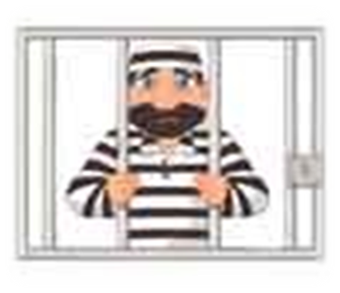






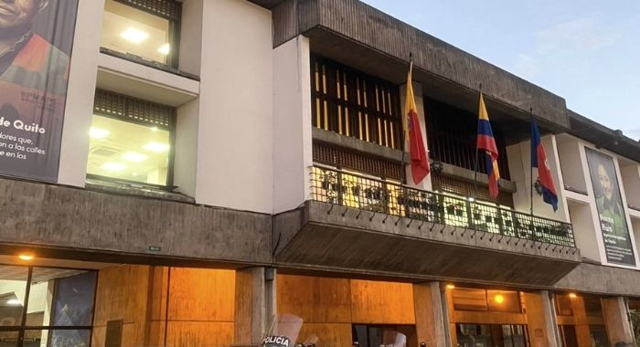


Productividad 01 ene al 27 de mayo de 2022
Operatividad
1478
98
312
114
21.164,27 gr
Detenidos
Bandas desarticuladas
Motos
retenidas
Carros
retenidos
Droga
Incautada
133
169
Locales
Citados
Locales
Clausurados
182
2142
1183
Armas
de fuego
Municiones
Carros recuperados
Motos recuperadas
329
Fuente: P3 - DMQ
Corte: 01 ENE – 27 MAY 2022
Elaborado por: DAID - DMQ

Slide 11


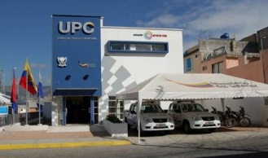

DISTRITO METROPOLITANO DE QUITO
UNIDADES DE POLICIA COMUNITARIA DE LA ZONA 9 DMQ
281
9 DISTRITOS
92 CIRCUITOS
258 SUB
CIRCUITOS

Slide 12
281 UNIDADES DE POLICIA COMUNITARIA DE LA ZONA 9 DMQ
27 UPC NO Habitables: estos UPC se encuentran con daño en la infraestructura, sin servicios básicos y requieren ser equipadas.
254 UPC HABITABLES

Slide 13
254 UNIDADES DE POLICIA COMUNITARIA DE LA ZONA 9 DMQ HABITABLES
86 UPC HABILITADAS PERMANENTE
20 UPC HABILITADAS ACV Y APC
24 UPC HABILITADAS CONVENIO

Slide 14
254 UPC HABITABLES

Slide 15
254 UPC HABITABLES
20 UPC QUE DE ACUERDO AL ANÁLISIS DE ÁREAS CON PROBLEMAS CRÓNICOS (APC) Y ÁREAS DE CONCENTRACIÓN DE VIOLENCIA (ACV) SE VAN HABILITAR PERMANENTEMENTE (24 HORAS):

Slide 16
254 UPC HABITABLES
24 UPC QUE DE ACUERDO AL CONVENIO ESPECÍFICO DE COOPERACIÓN INSTITUCIONAL SE VAN HABILITAR :

Slide 17
DISTRIBUTIVO POR DISTRITOS
DISTRITOS | PERMANENTES | CONVENIO | ACV-APC | TOTAL
CALDERON | 12 | 4 | 1 | 17
ELOY ALFARO | 14 | 5 | 3 | 22
EUGENIO ESPEJO | 17 | 5 | 5 | 27
DELICIA | 14 | 3 | 3 | 20
MANUELA SAENZ | 8 | 3 | 3 | 14
QUITUMBE | 4 | 4 | 3 | 11
TUMBACO | 11 |  | 1 | 12
LOS CHILLOS | 2 |  | 1 | 3
NANEGAL | 4 |  |  | 4
 | 86 | 24 | 20 | 130

Slide 18
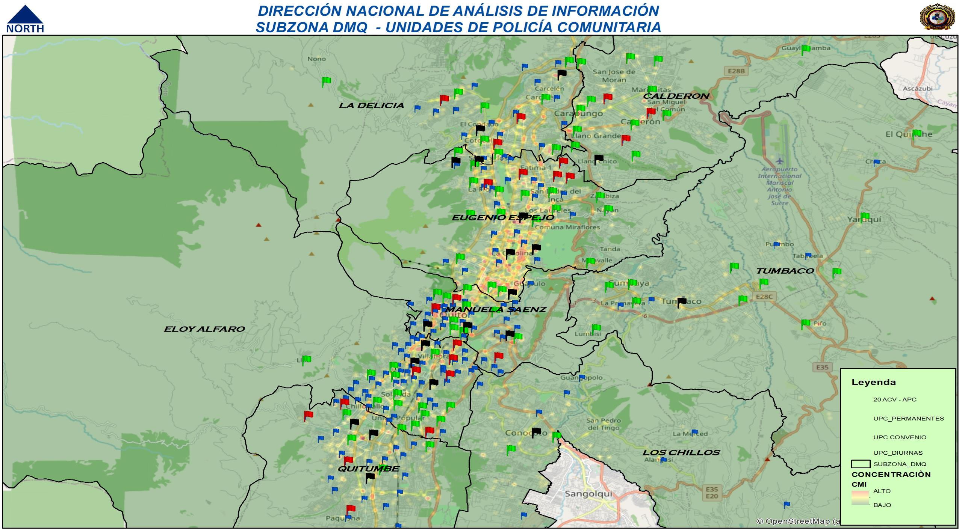
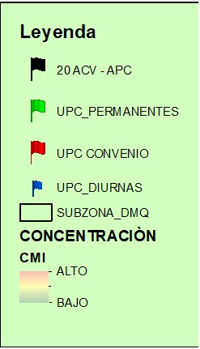

Slide 19
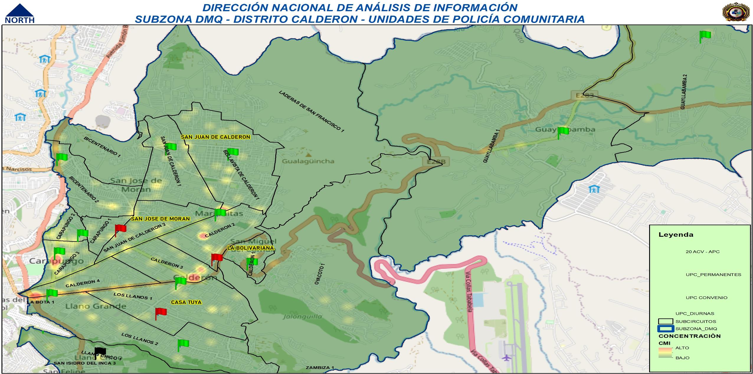
DISTRITO DE POLICIA CALDERÓN

Slide 20
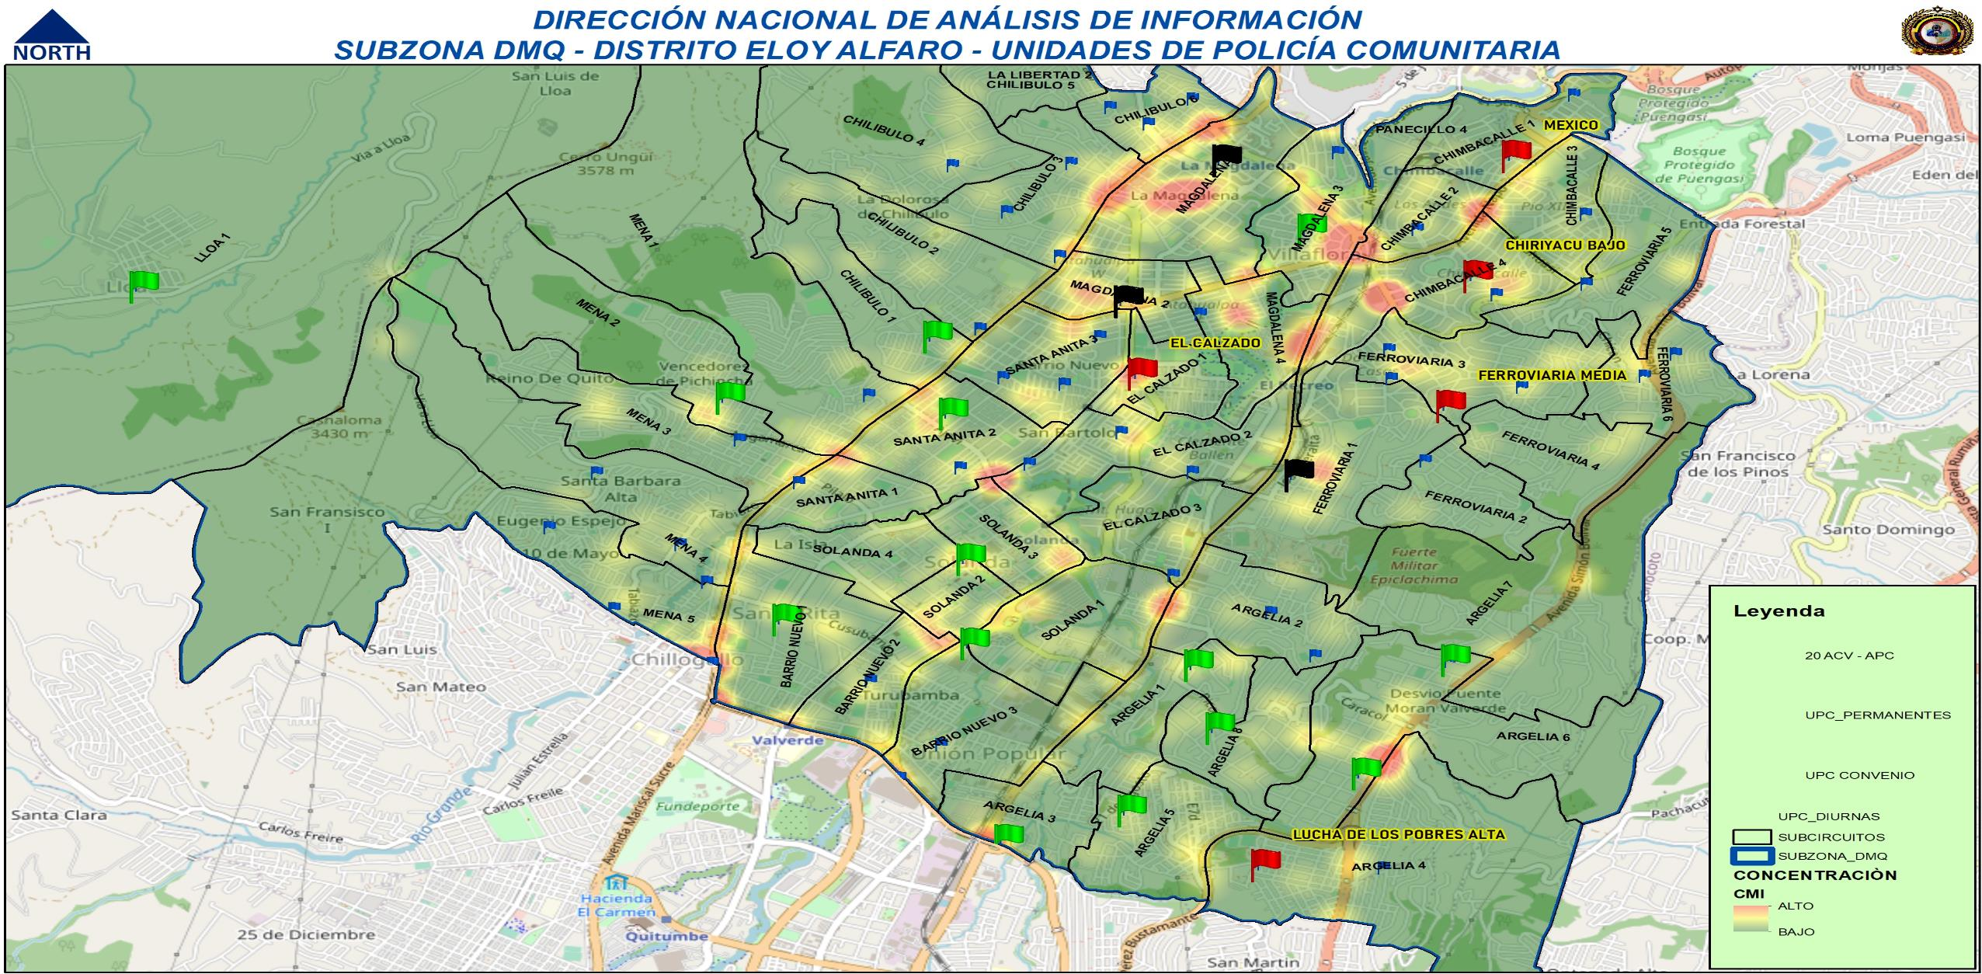
DISTRITO DE POLICIA ELOY ALFARO

Slide 21
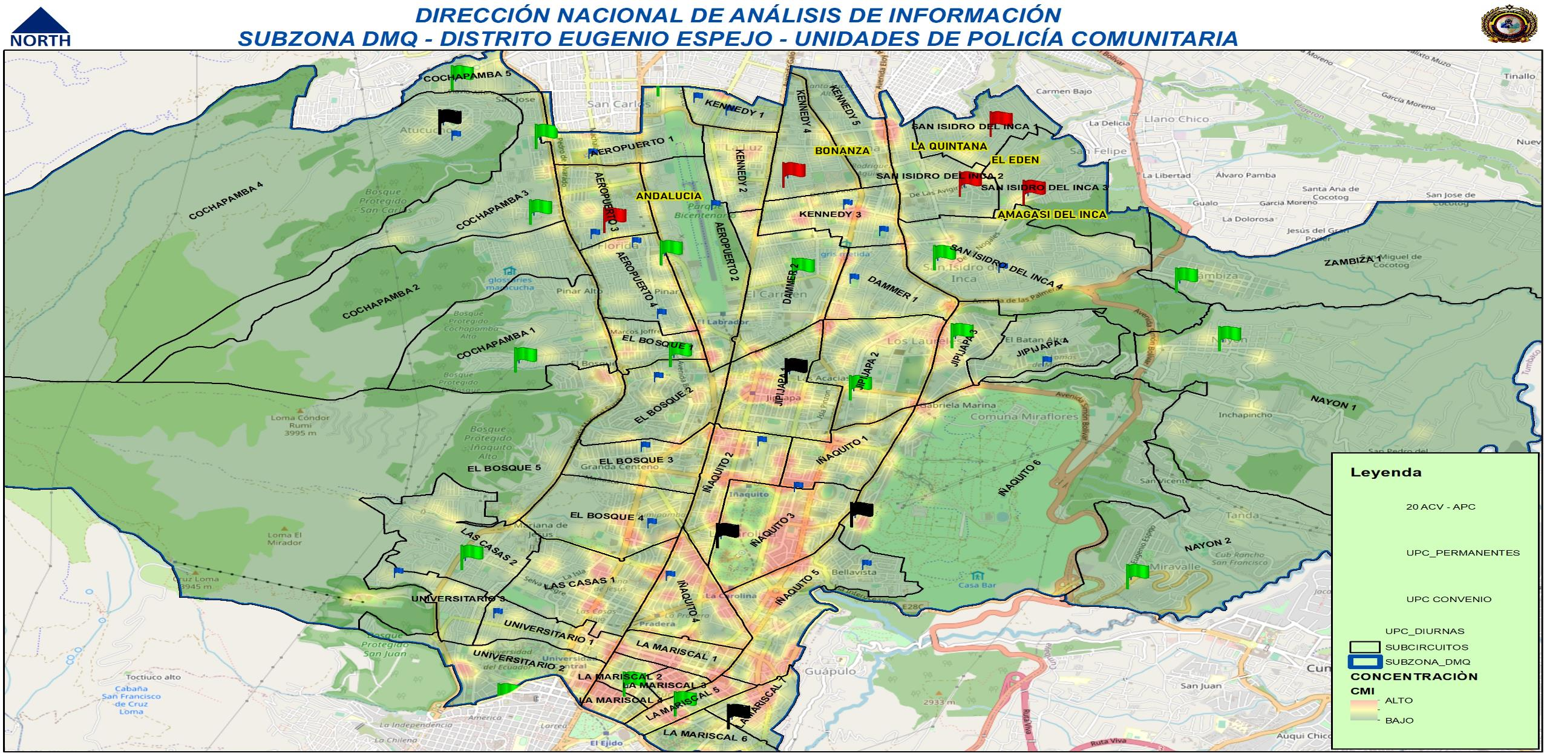
DISTRITO DE POLICIA EUGENIO ESPEJO

Slide 22
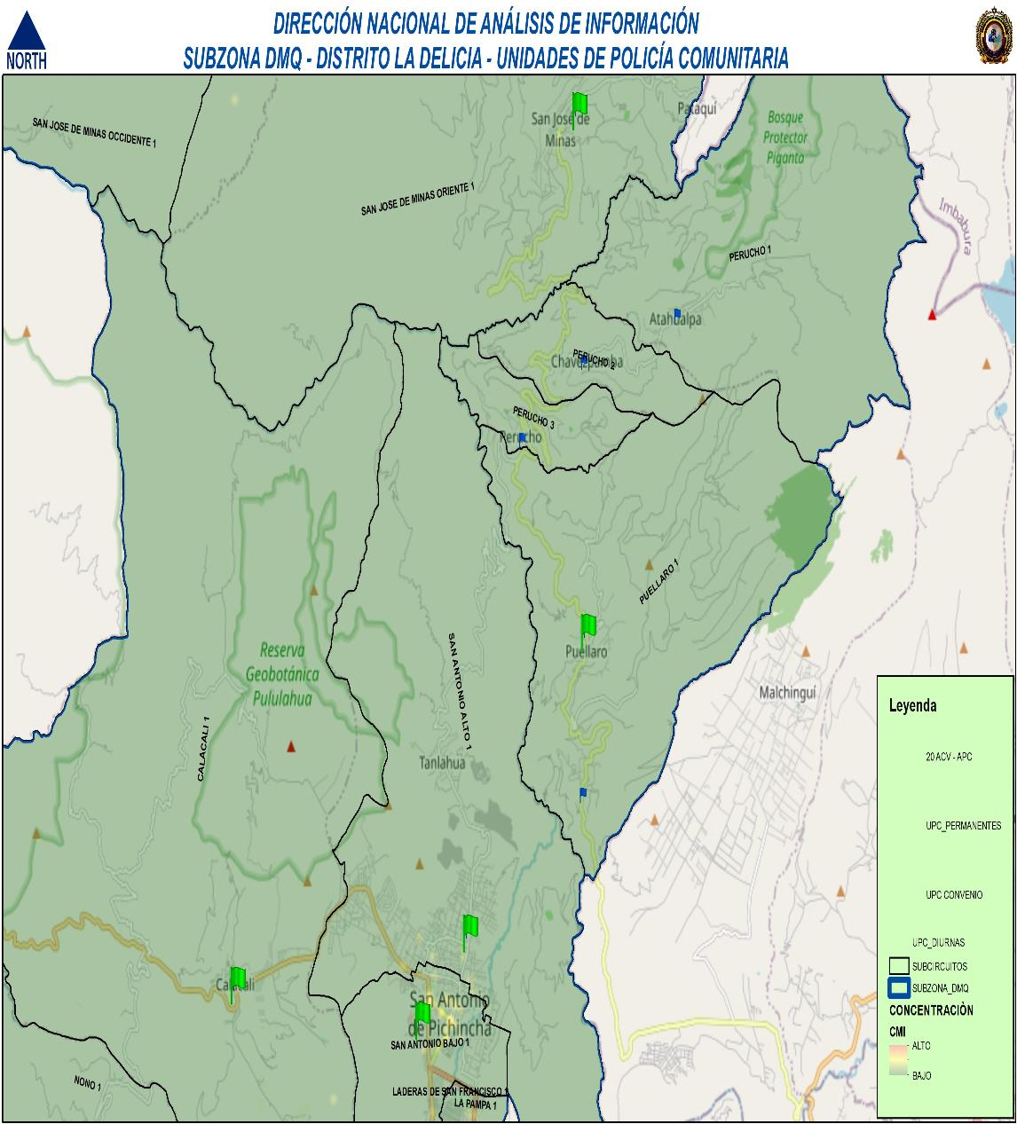
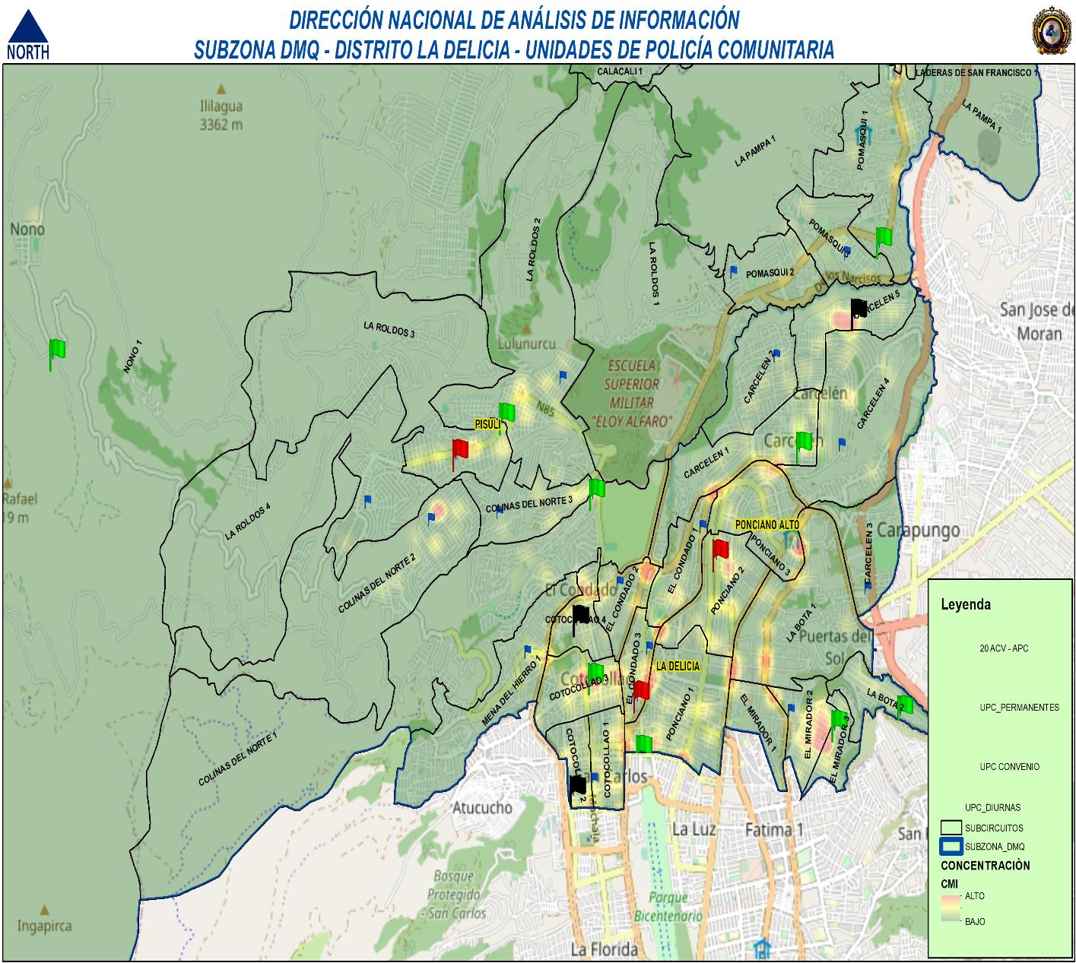
DISTRITO DE POLICIA LA DELICIA

Slide 23
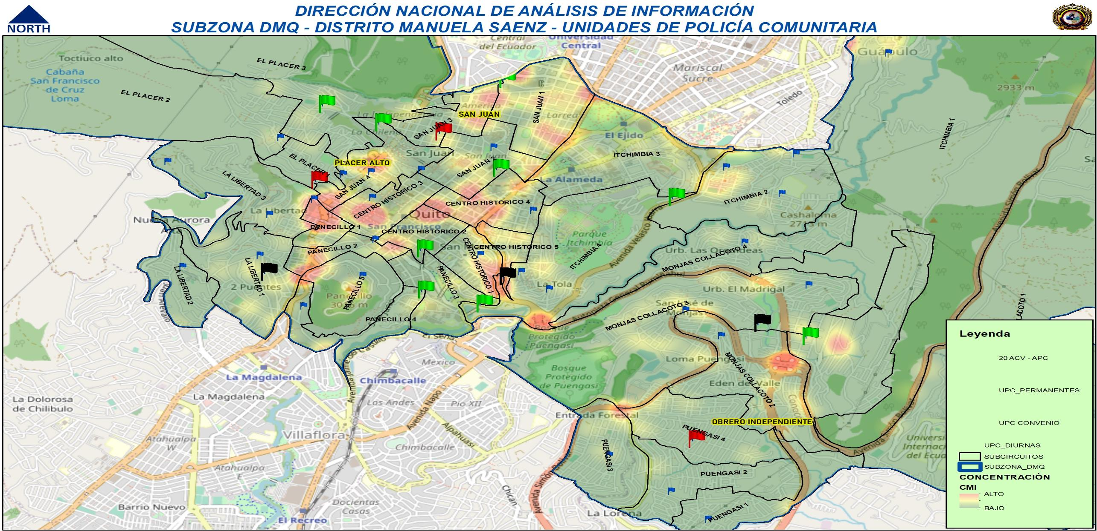
DISTRITO DE POLICIA MANUELA SAENZ

Slide 24
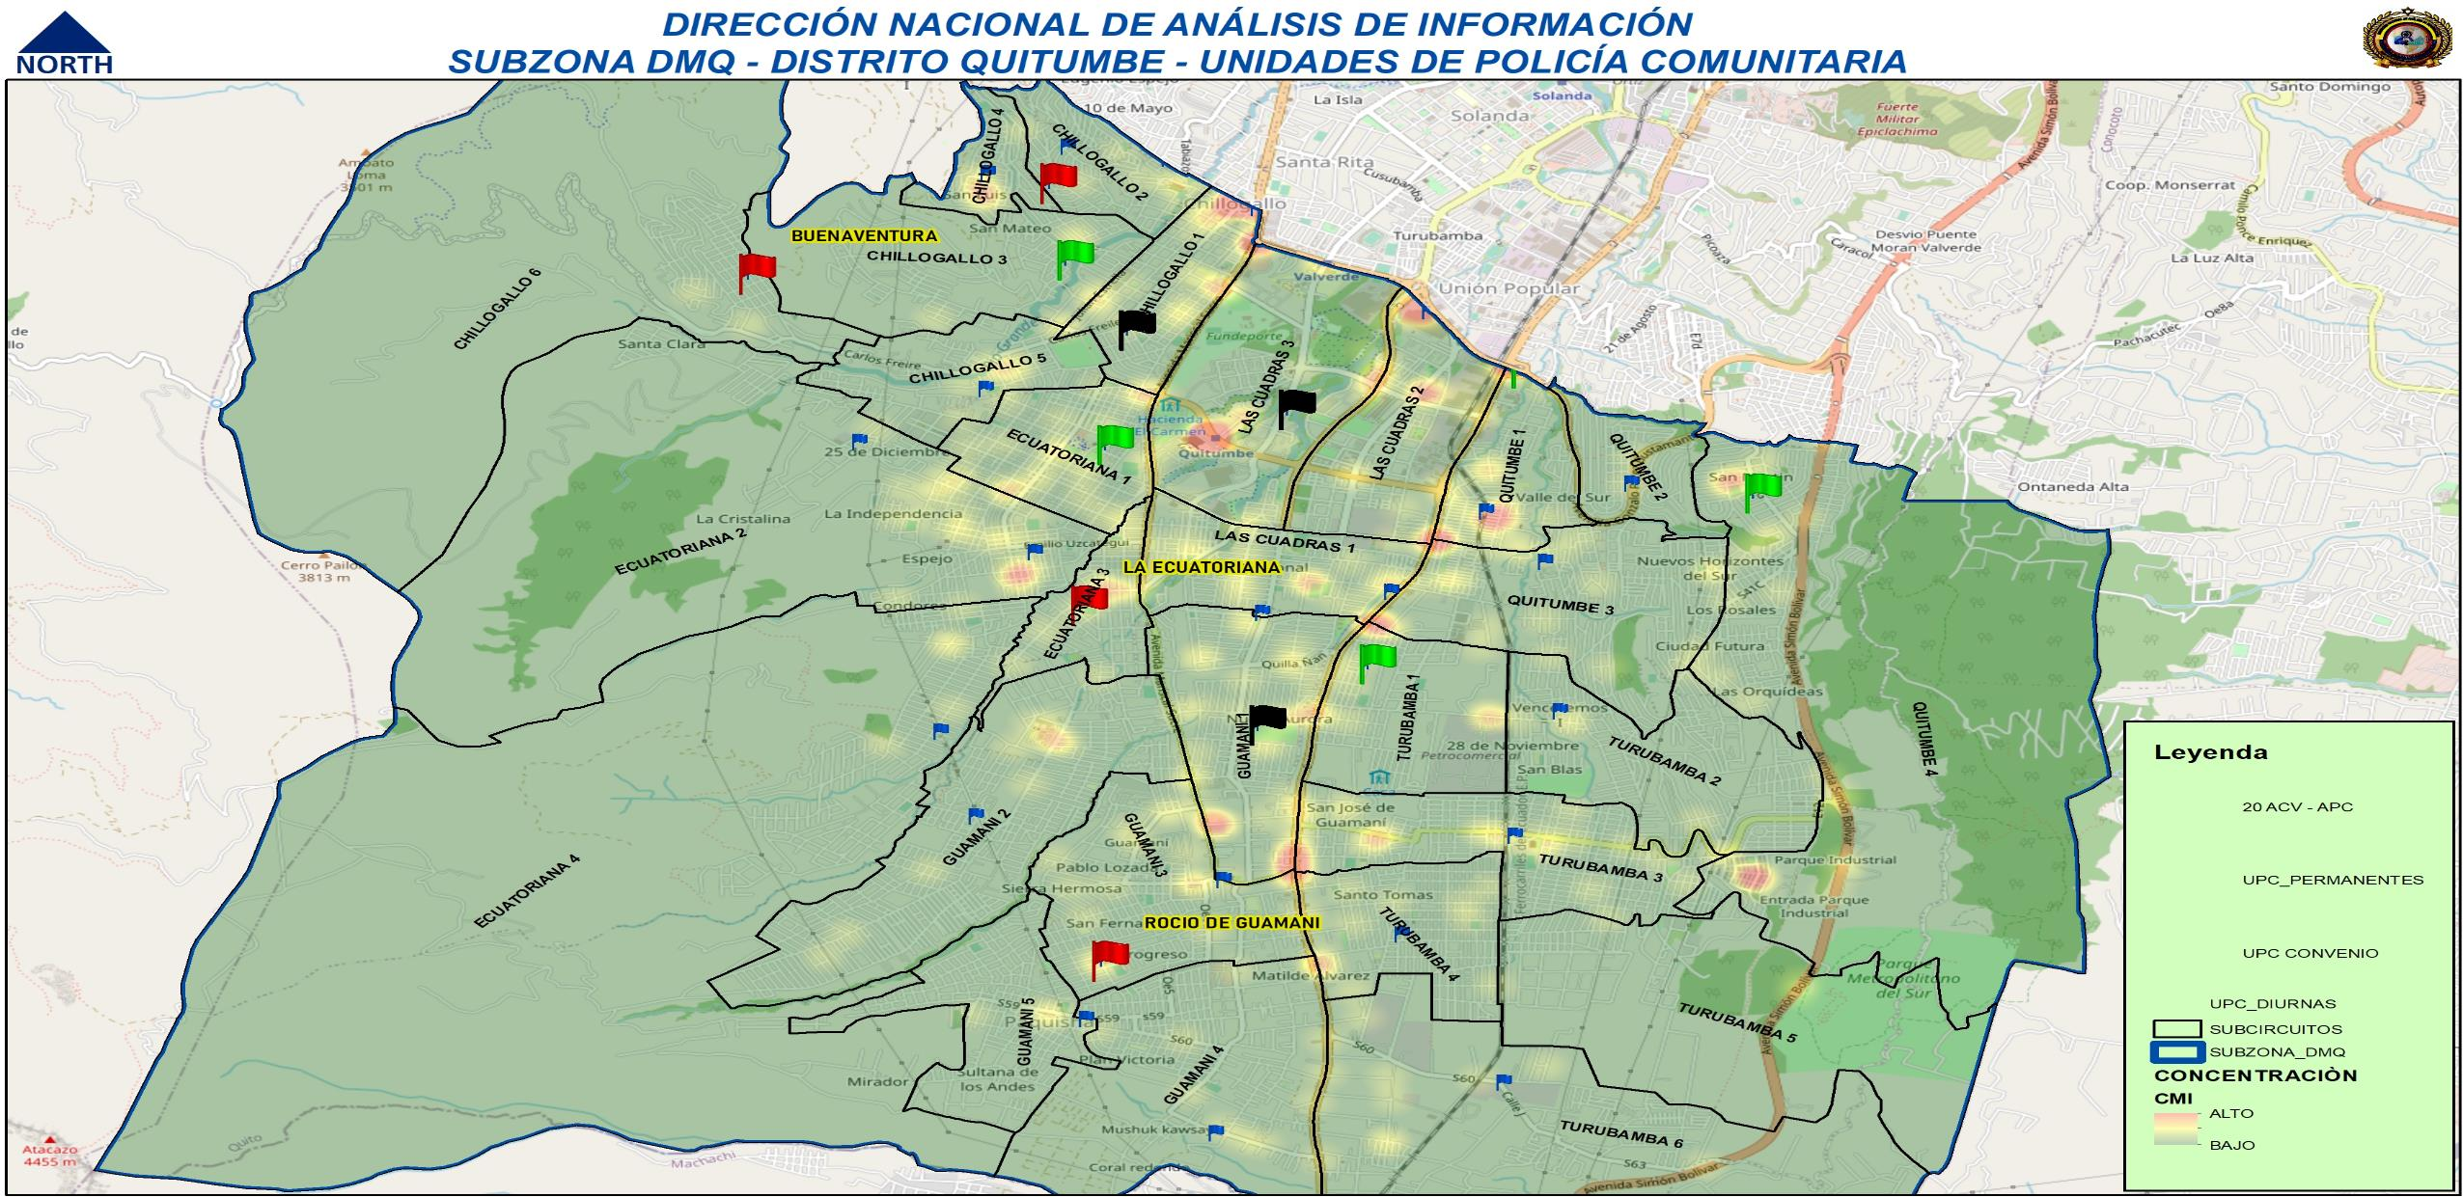
DISTRITO DE POLICIA QUITUMBE

Slide 25
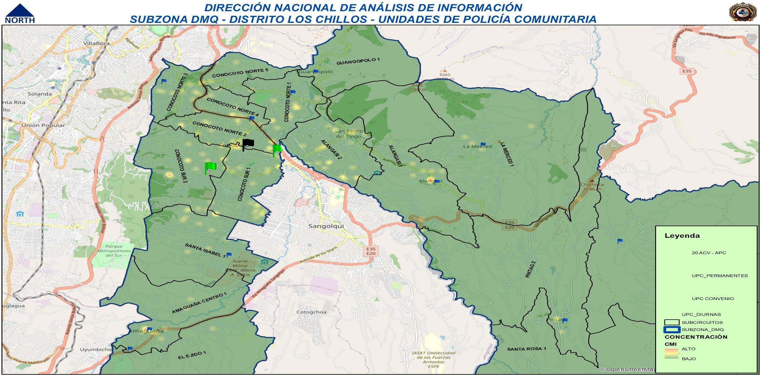
DISTRITO DE POLICIA LOS CHILLOS

Slide 26
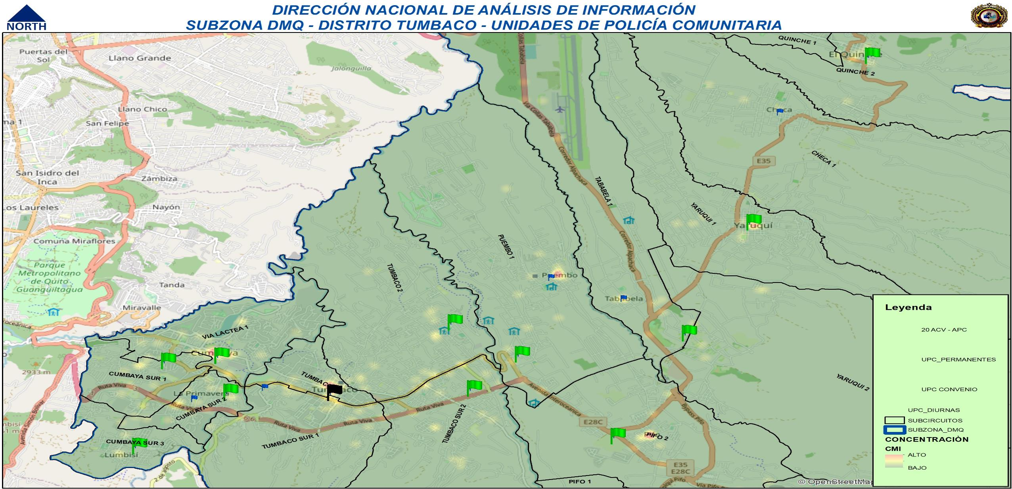
DISTRITO DE POLICIA TUMBACO

Slide 27
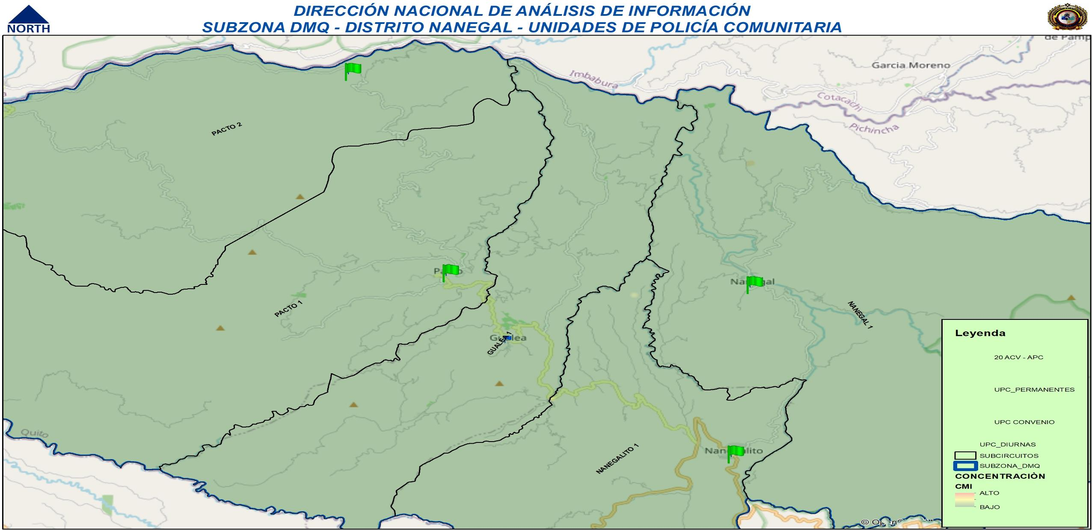
DISTRITO DE POLICIA NANEGAL

Slide 28
254 UNIDADES DE POLICIA COMUNITARIA DE LA ZONA 9 DMQ HABITABLES
86 UPC HABILITADAS PERMANENTE
20 UPC HABILITADAS ACV – APC Y CONDICIONES HABITABILIDAD
24 UPC HABILITADAS CONVENIO
124 UPC HABILITADAS
08H00-20H00
MODELO SERVICIO | 08H:00-20H00 A | 20H00-08H00 B | RETEN/FRANCO C | TOTAL
ATENCIÓN CIUDADANA | 1 | 1 | 1 | 3
PATRULLAJE | 2 | 2 | 2 | 6
MOTORIZADO | 1 | 0 | 1 | 1
 |  |  |  | 10
ATENCIÓN
CIUDADANA
PATRULLAJE
MOTORIZADO

Slide 29
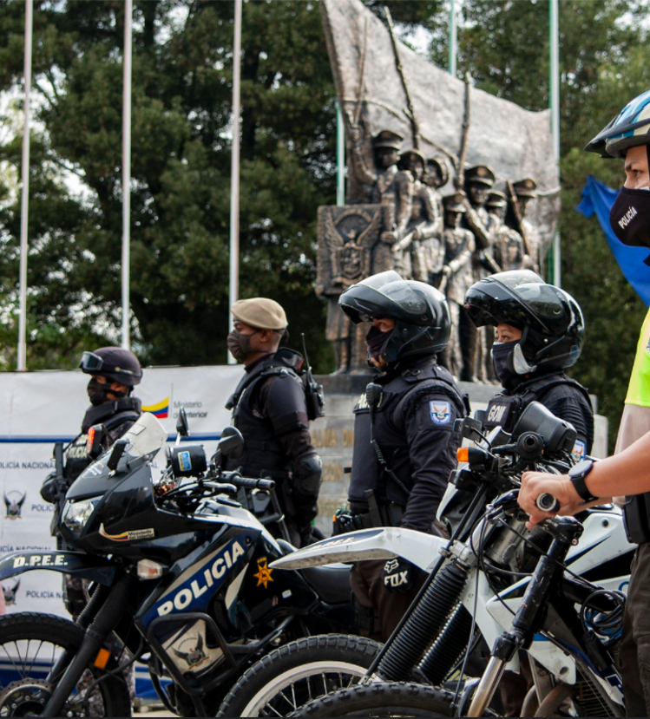



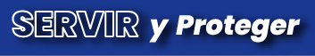
“Solo el privilegio diario de servir a nuestra comunidad nos hace diferentes y permite trascender en el tiempo”.
(ANÓNIMO)
¡GRACIAS!

Slide 30


Los resultados que consigues estarán en proporción directa al esfuerzo que aplicas
(Denis Waitley)
¡GRACIAS!

